Slide 1
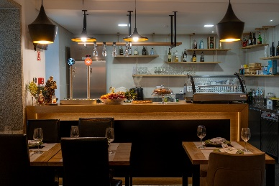
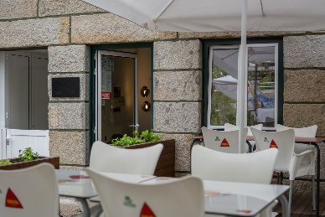
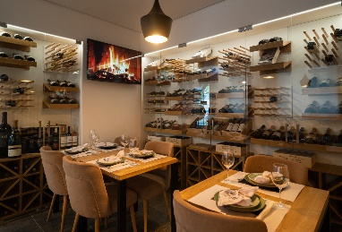
Designação do projeto | Expansão de empresa através da criação de Restaurante em Bem Viver
Código do projeto | NORTE-06-38D7-FEDER-001754
Objetivo principal| Promover a sustentabilidade e a qualidade do emprego e apoiar a mobilidade laboral
Região de intervenção | CIM TÂMEGA E SOUSA
Entidade beneficiária | COFRIMAGRELOS -SOCIEDADE DE CONSTRUÇÕES LDA
Data de aprovação | 26-05-2022
Data de início | 28-05-2021
Data de conclusão | 28-11-2022
Investimento total elegível | 75.826,07 EUR
Apoio financeiro da União Europeia | FEDER – 34.121,73 EUR
Objetivos, atividades e resultados esperados/atingidos
- Apoiar a expansão da empresa Cofrimagrelos, Lda, na sua atividade de restauração com vertente tradicional;
- Apoiar a digitalização de processos e promover ganhos de eficiência nos consumos energéticos;
- Realização de obras de adaptação das instalações na Freguesia de Bem Viver, Marco de Canaveses;
- Obtenção de serviços que visam a digitalização de processos e o reforço da presença digital da empresa, intervindo sobre a componente logística e comercial do negócio;
- Aquirir a certificação safe & clean, com vista à promoção do seu espaço comercial enquanto lugar seguro, do ponto de vista dos cuidados a ter para um eficiente combate à propagação do novo coronavírus.

